Slide 1
デジタルメディア処理2
担当: 井尻 敬
Notes:
前期の復習 10分
後期の概要 10分
試験の総括 10分

Slide 2
デジタルメディア処理２、2017（前期）
4/13 デジタル画像とは : イントロダクション
4/20 フィルタ処理1 : 画素ごとの濃淡変換、線形フィルタ，非線形フィルタ
4/27 フィルタ処理2 : フーリエ変換，ローパスフィルタ，ハイパスフィルタ
5/11 画像の幾何変換１ : アファイン変換
5/18 画像の幾何変換２ : 画像の補間，イメージモザイキング
5/25 画像領域分割 : 領域拡張法，動的輪郭モデル，グラフカット法，
6/01 前半のまとめ (約30分)と中間試験（約70分）
6/08 特徴検出1 : テンプレートマッチング、コーナー・エッジ検出
6/15 特徴検出2 : DoG、SIFT特徴量、Hough変換
6/22 画像認識1 : パターン認識概論，サポートベクタマシン
6/29 画像認識2 : ニューラルネットワーク、深層学習
7/06 画像処理演習 : ImageJを用いた画像処理入門
7/13 画像処理演習 : Pythonを用いた画像処理プログラミング入門
7/20 後半のまとめ (約30分)と期末試験（約70分）

Slide 3
目的
本講義で解説した画像処理手法を体験する
準備 : ImageJのインストール
Fiji-win64.zipをダウンロード
Zipを展開しImageJ-win64.exeをダブルクリック

Slide 4
Image-J
NIH(アメリカ国立衛生研究所)が開発した画像解析ソフトウエア
Java
Windows/Mac/Linux
Open source
http://rsbweb.nih.gov/ij/
医用・生物画像の解析に優れ多くの研究者が利用
美顔フィルタなどのエンタメ目的というよりは，学術研究目的のツール
拡張性が高くプラグイン開発可能

Slide 5
FIJI ( Fiji Is Just ImageJ)
Web-page http://fiji.sc/Fiji
Image-Jに基づいた画像処理ソフト (Image-Jの実装の１つ)
自然科学者が手軽に利用できるように…
インストールが容易
自然科学研究用の画像処理に適したプラグインが充実
各処理に関するドキュメントが充実
今回はこれを利用します

Slide 6
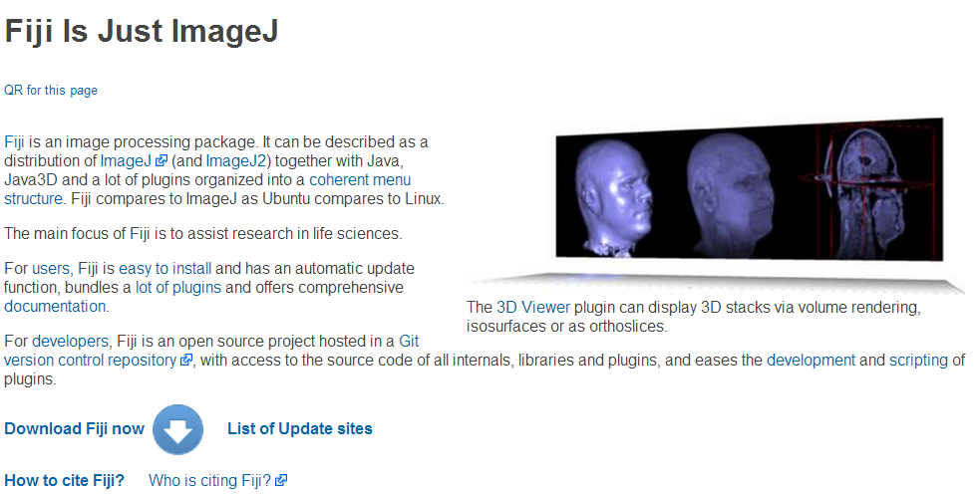
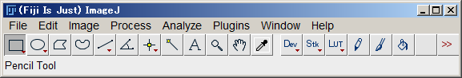
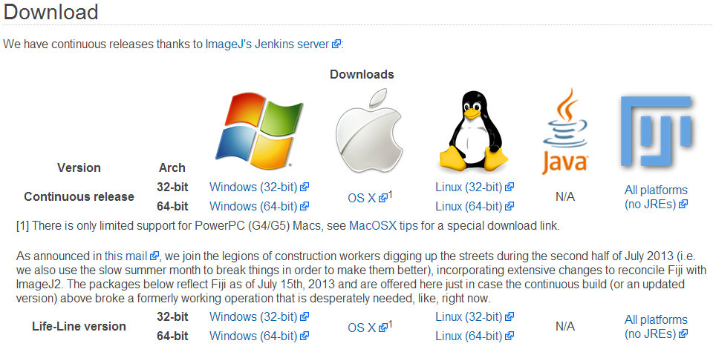
Fijiを起動する
1. http://fiji.sc/Fiji にアクセス
2. 『Download Fiji now』をクリック
4. zipを展開し『imageJ-win*.exe』を
ダブルクリック
5. 起動を確認する
3. OSにあったzipをダウンロード
※必要なファイルはFijiappフォルダ内にあるので、アンインストールするときはFijiappフォルダを捨てればOK

Slide 7
画像データ
講義web pageに画像データを置いたので適宜利用してください
takashiijiri.com/classes/index.html

Slide 8
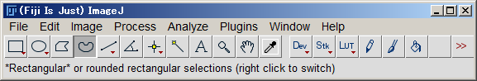
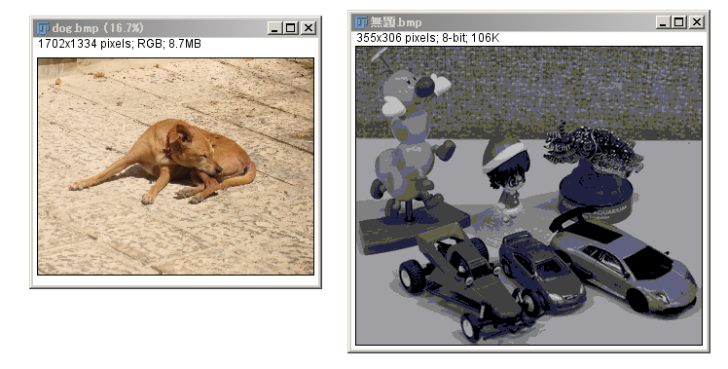
Image-J の 基本画面
メニューバー
ツールバー
ステータスバー
Color Picker
Area selection
tools
Scrolling tool
Zooming tool
Text tool
Wand
Point tool
http://rsb.info.nih.gov/ij/docs/tools.html
Angle tool
Line selection tool
画像1
画像2

Slide 9
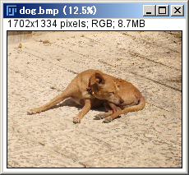
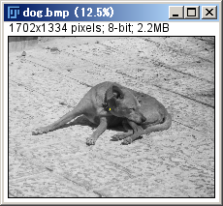
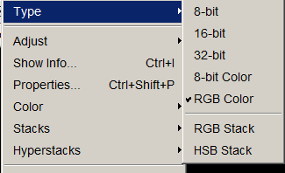
画像の読み込み と Format
1. 画像の読み込み
『File > Open』 をクリックし画像を選択
画像をImageJ上へドロップしてもOK
2. 画像のFormatを確認
読み込んだ画像の上部にFormatが表示される
3. Format変換
『Image > type > *』 より変換先を選択
(Morphologyはグレースケールのみなど、
処理によって対応していないFormat有り)
実習: 適当な画像を用意し，ImageJで読み込み，formatを変換してみてください．

Slide 10
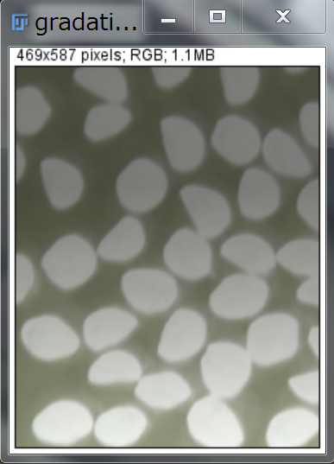
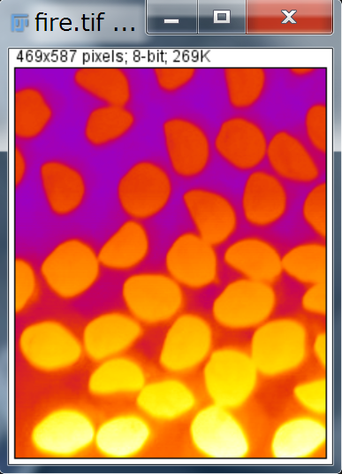
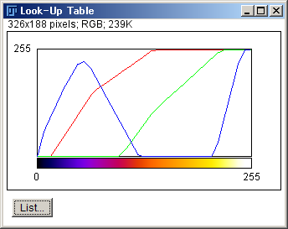
LUT (Look Up table)
LUT: グレースケール画像に疑似カラーをつける機能
0. グレースケール画像の読み込み
1. 『menu > image > lookup tables > *(疑似カラーセット名) 』
2. 『menu > image > color > show LUT』 でLUTの中身を表示
※ LUTは疑似カラーで表示されるだけで、画像自体がカラーになるわけでない
※ 『 menu > image > type > 8 bit (※元の画像タイプ)』でLUTの効果が消える
実習:
1. 適当な画像をImageJで読み込み，
2. formatをグレースケールに変換し，
3. 色々な擬似カラーを適用
してみてください
Fire

Slide 11
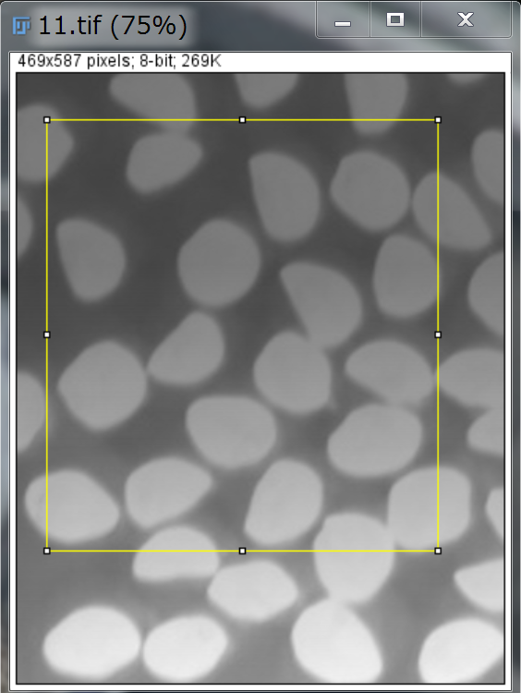
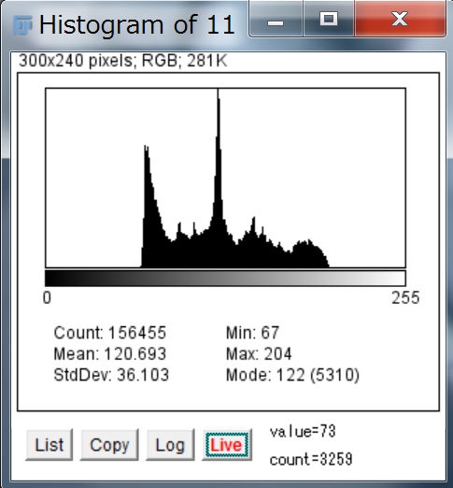
簡単な解析 - ヒストグラム
実習
以下の手順で画像のヒストグラムを可視化してください．
1. 選択ツールで画像の一部を選択
2. 『menu > analysis > Histogram 』 もしくは 『h』キー
3. Histogram dialogの『live』をonにする
→ 選択領域を変更しながらProfileを確認できる

Slide 12
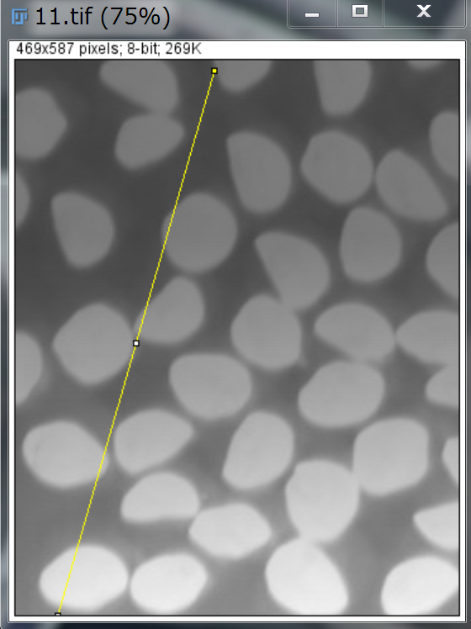
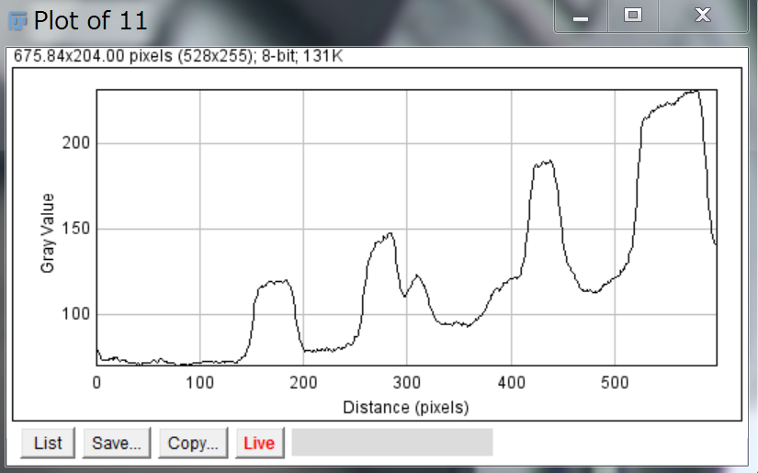
簡単な解析 - 輝度値プロファイル
実習
以下の手順で画像のヒストグラムを可視化してください
1. Line tool を選択し読み込んだ画像上にLine配置
2. 『menu > Analysis > Plot Profile 』
3. Profile dialogの『live』をonにする
→ lineを変更しながらProfileを確認できる

Slide 13
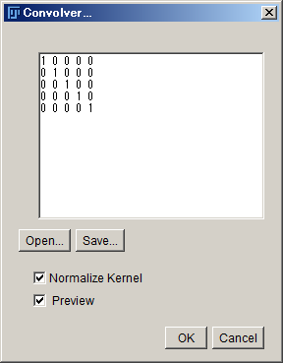
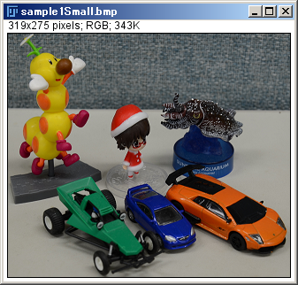

線形フィルタ
実習
以下の手順で画像に線形フィルタを適用してください
フィルタ係数を変化させその効果を確認してください
0. 画像を読み込む
1. menu > Process > Filters > Convolve
2. Dialogで係数を編集する
自動で正規化
チェックすると
結果が即時表示される

Slide 14
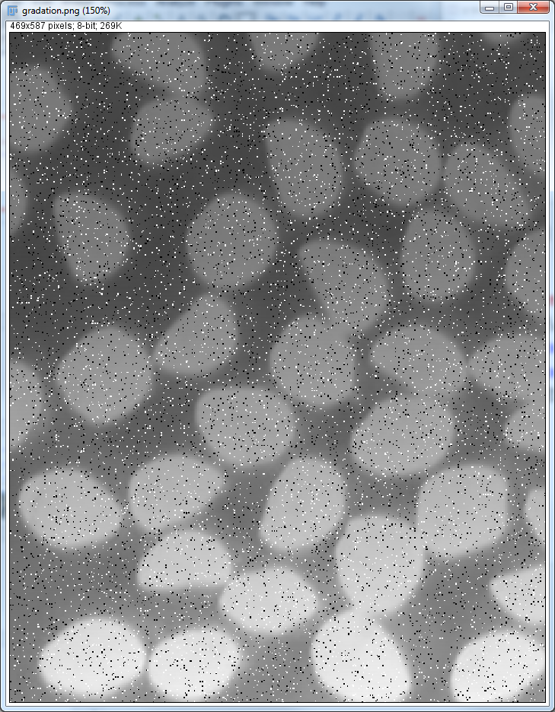

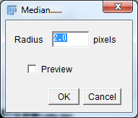
Median Filter
実習
以下の手順でMedian Filterを適用し，効果を確認して下さい
0. 画像を読み込みグレースケールに
1. menu > Process > Noise > Salt and Papper
2. menu > Process > Filters > Median
2. Dialogから窓サイズを指定

Slide 15
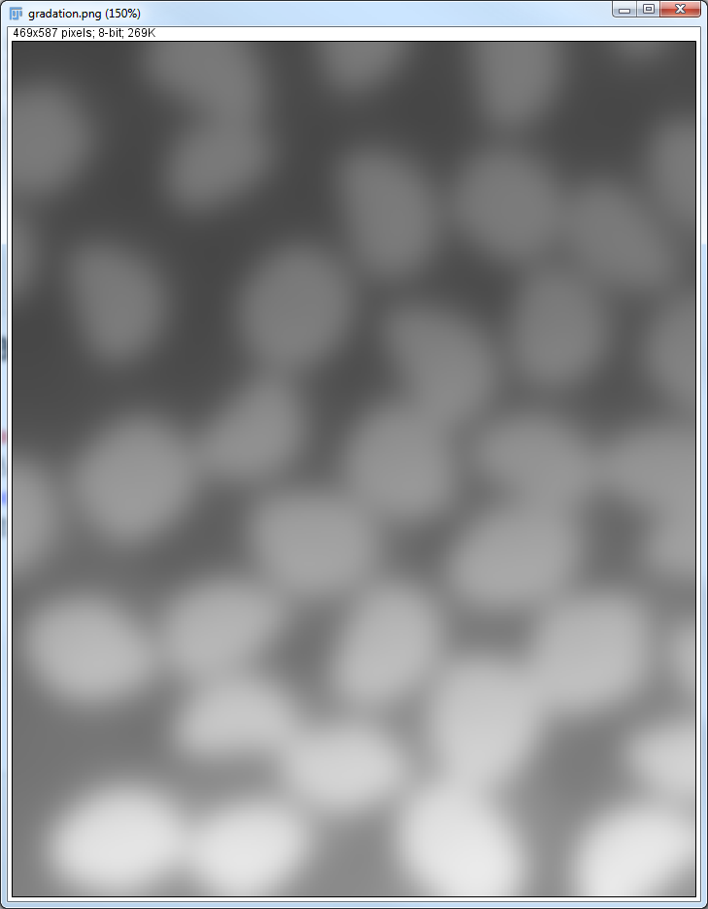
Gaussian Filter
実習
以下の手順でGaussian Filterを適用し，効果を確認して下さい
1. 画像を読み込みグレースケールに
2. Menu > Process > Filters > Gaussian Blur
3. Dialogから窓サイズを指定

Slide 16
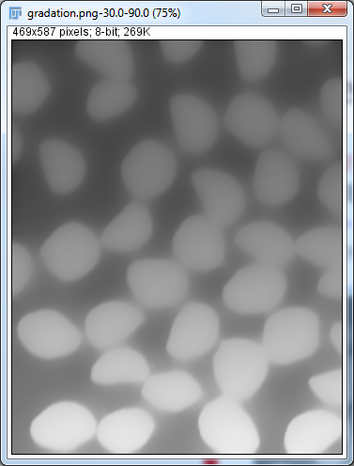
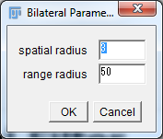
Bilateral Filter
実習
以下の手順でBilateral Filterを適用し，効果を確認して下さい
1. 画像を読み込みグレースケールに
2. menu > Plug in > Process > Bilateral Filter
3. Dialogから窓サイズを指定
※顔画像などに適用すると効果が分かりやすいです．
※ダイアログより spatial & range kernelの半径を指定できます．

Slide 17
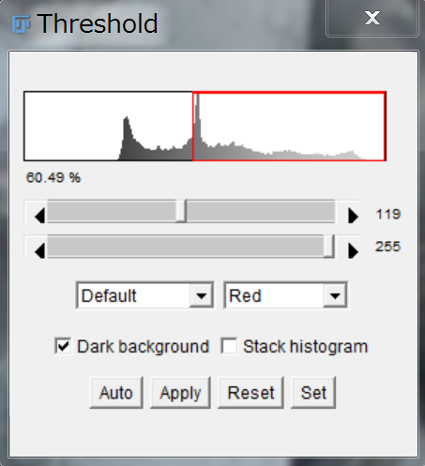
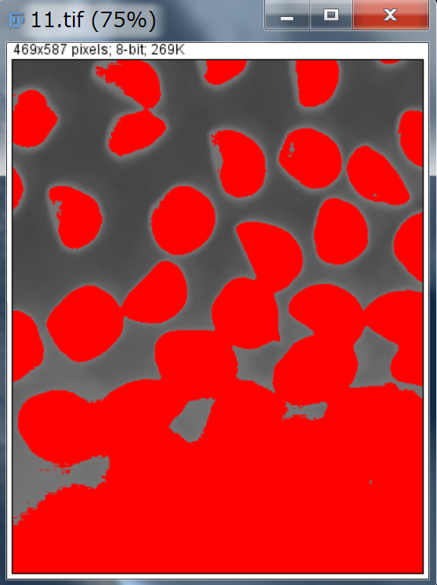
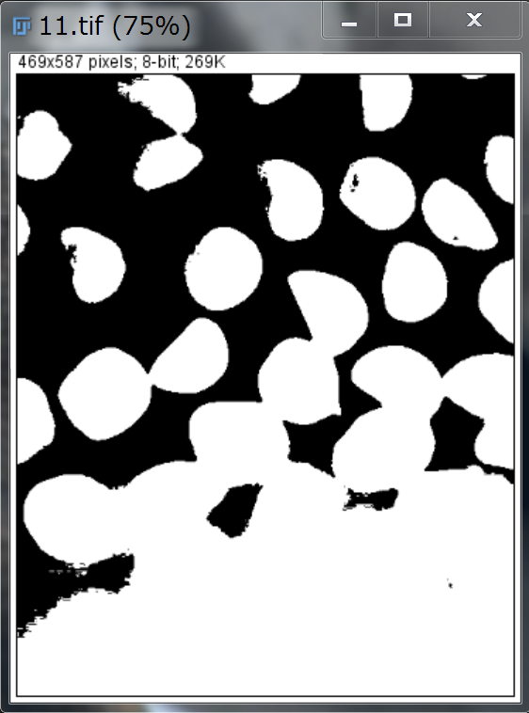
二値化 – gray scale
実習
以下の手順で画像を二値化してください
0. 画像を読み込みグレースケール化
1. menu > image > adjust > threshold
2. ダイアログから閾値（最大最小）をセット
2. ダイアログで『auto』ボタンをクリック
※この時点で前景領域に赤色がつく
（画像は変化せず前景領域が登録される）
3. 『apply』ボタンをクリックすると前景→白、背景→黒と二値化される
(設定によって, LTU-invertが適用され，前景→黒・背景→白となることも)
『apply』
ボタン

Slide 18
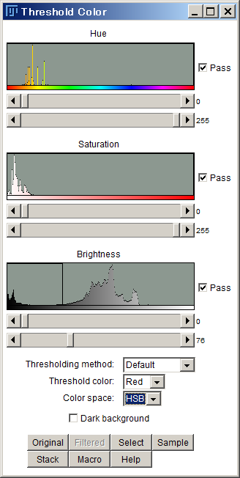
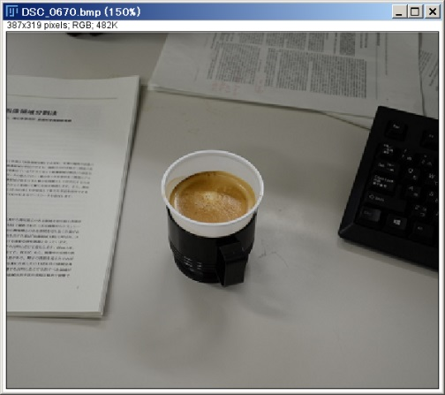
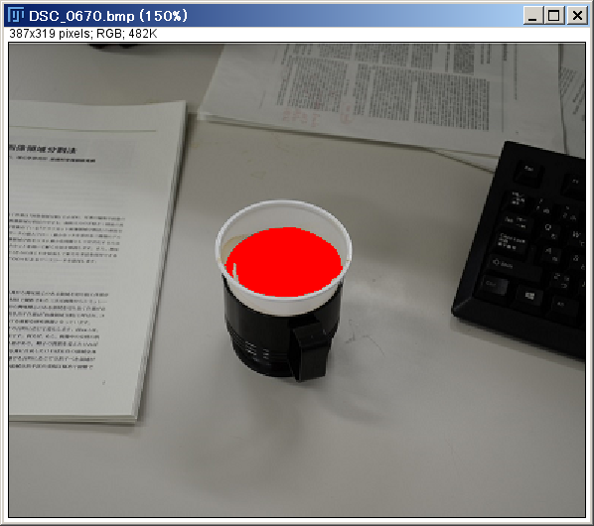
二値化 - color
実習: 以下の手順で画像を二値化してください
0. カラー画像を読み込む
1. menu > image > adjust > color threshold
2. 『Color space(RGB/HSB/YUV/Lab)』と『Threshold color(マスクの色)』，閾値を指定
3. 『filtered』をクリックし現在のマスク色を適用
『Pass』の意味は...
チェックすると、閾値内が前景に
チェックを外すと閾値内が背景に

Slide 19
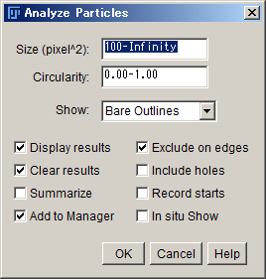
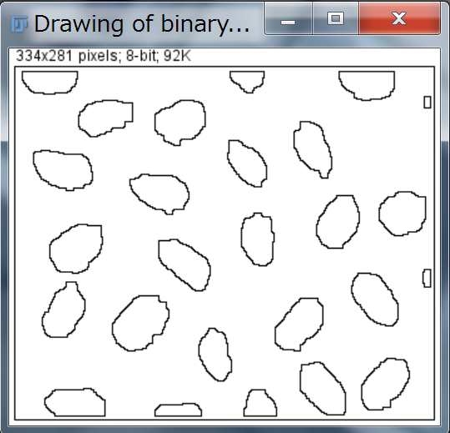
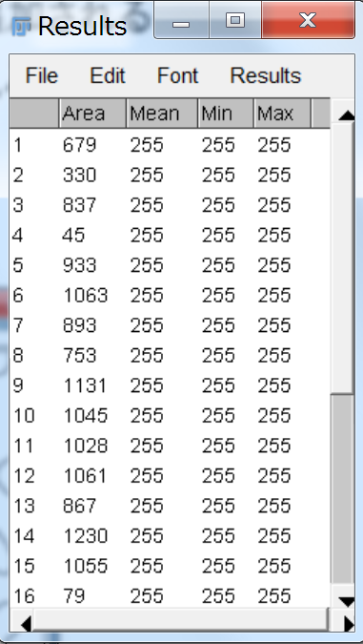
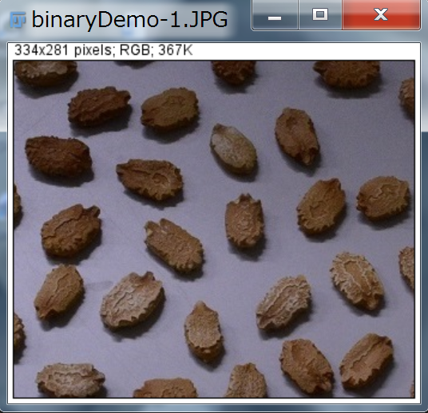
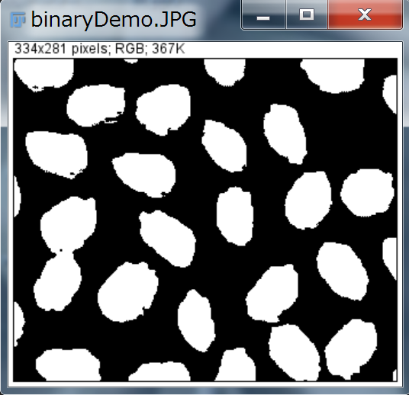
非連結領域解析
実習: 以下の手順で，非連結領域を解析してください
0. 画像を読み込み，グレースケール化
1. menu > Image > Adjust > thresholdで二値化しておく
1. menu > Analyze > Analyze particleを選択
2. Dialogから「対象領域サイズ/円形度/その他」を指定
Display results / Clear resultsはチェックする
Exclude on edgeをチェックすると 画像の端のparticleは無視される
3. 対象領域数と各領域の面積・輝度値が表示される
対象領域面積
対象領域
円形度
可視化法
※円形度 = 4π(面積/円周^2)
入力
二値化
Notes:
Add to managerをチェックすると対象領域が選択状態になり『ROI manager』に追加される
参考リンク
http://www.hm6.aitai.ne.jp/~maxcat/imageJ/menus/analyze.html

Slide 20
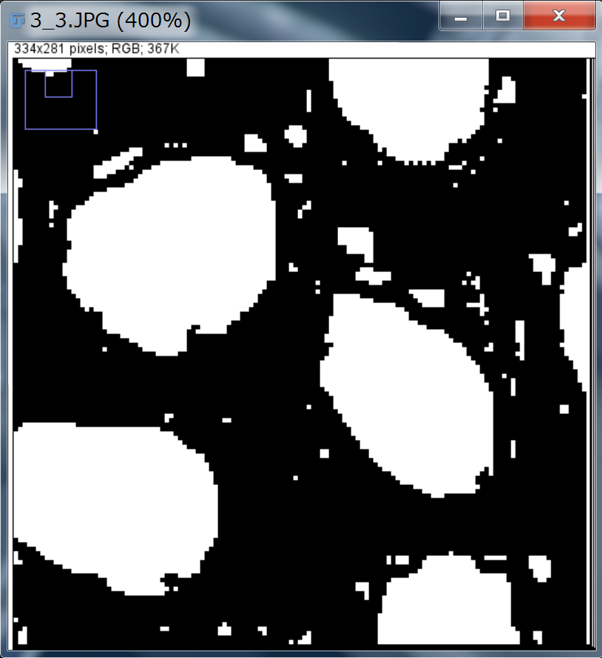
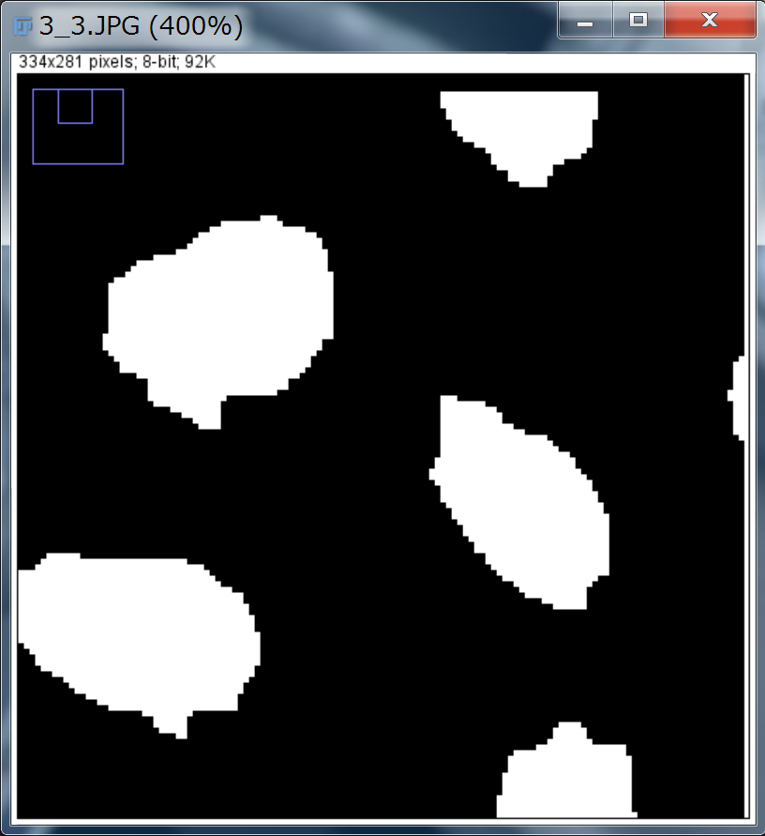
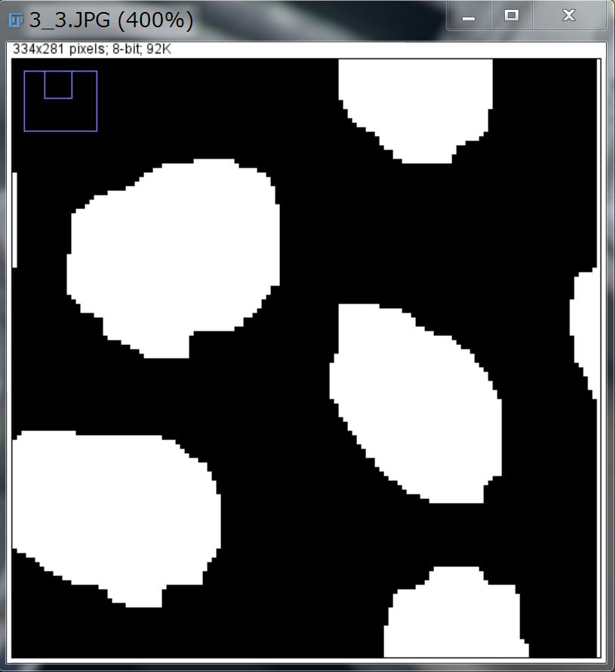
Morphological operation (二値画像)
二値画像からノイズを取り除くために良く用いられる手法
Erosion → 領域を侵食させる
Dilation → 領域を膨張させる
erode*3
dilate*3

Slide 21
Morphological operation (二値画像)
実習 : Morphological operationの効果を確認してください
0. 画像を読み込み二値化する（menu > image > adjust > threshold）
1. erosion を適用 menu > Process > Binary > erode
2. dilation を適用 menu > Process > Binary > dilate
※erosion してから dilationすると元に戻りますか？？
erode*3
dilate*3

Slide 22
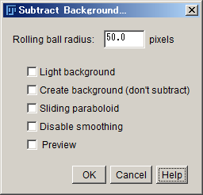
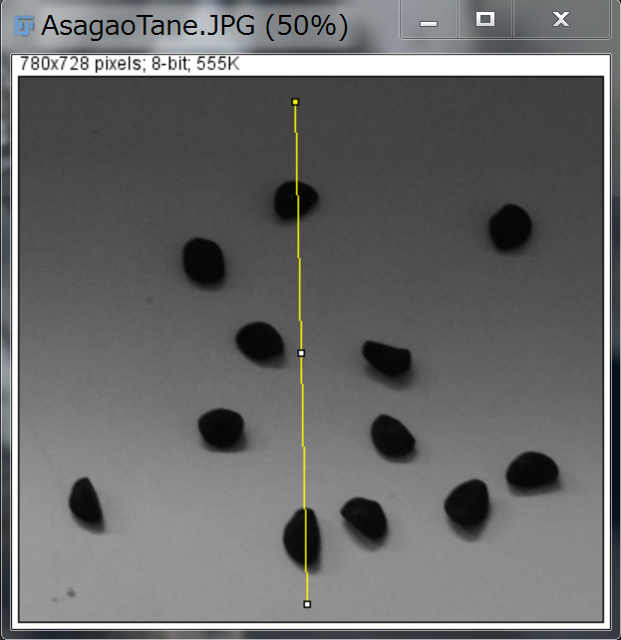
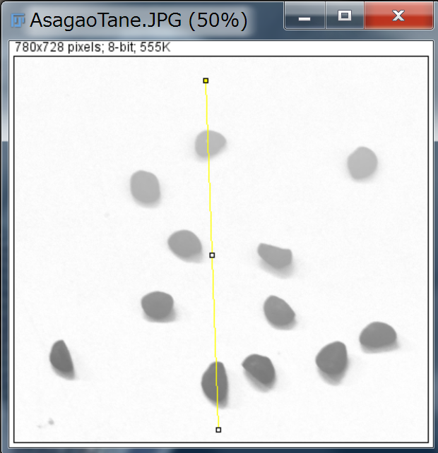
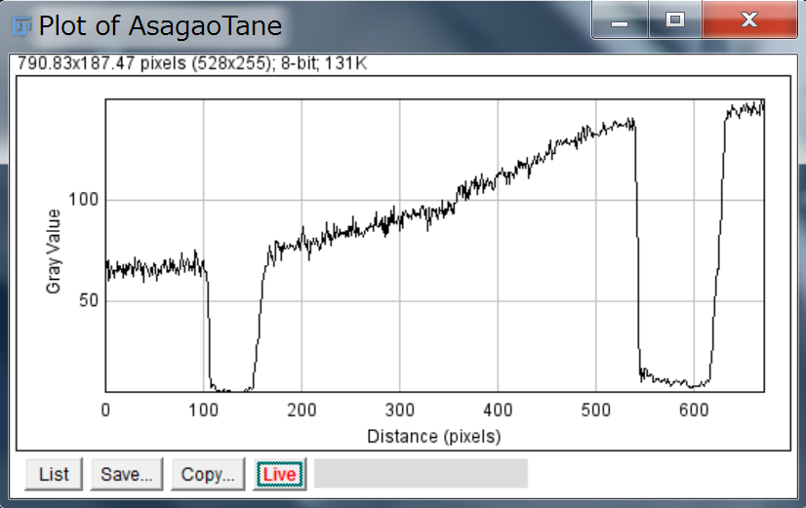
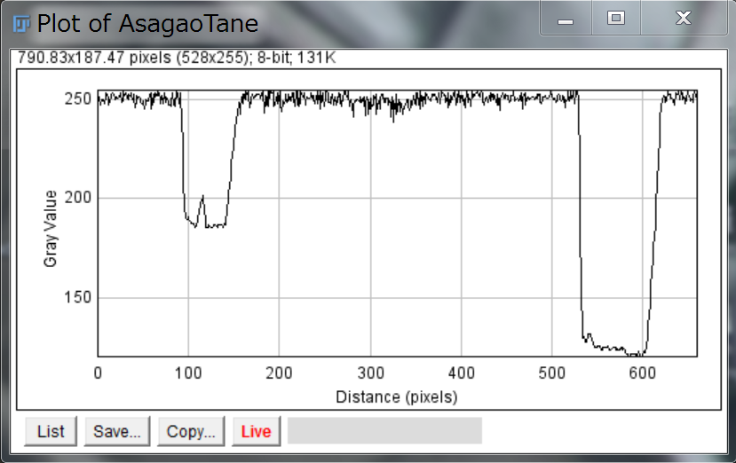
背景グラデーションの除去
Image-Jには 背景グラデーション除去手法が実装されている
参考URL: http://imagej.nih.gov/ij/docs/menus/process.html#background
実習: 以下の手順で画像のグラデーションを除去してください
0. 画像を読み込みグレースケール化
1. menu > Process > Subtract Backgroundを選択
2. DialogからBall radius (前景領域の半径) を指定し『ok』

Slide 23
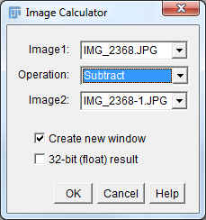
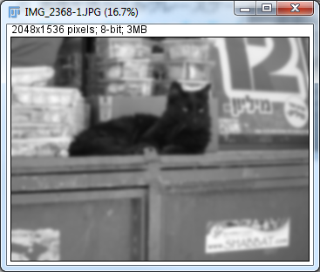
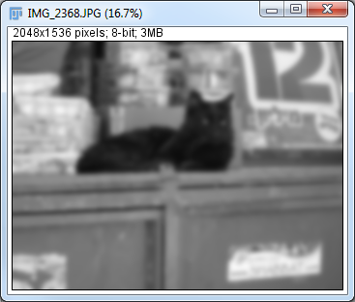
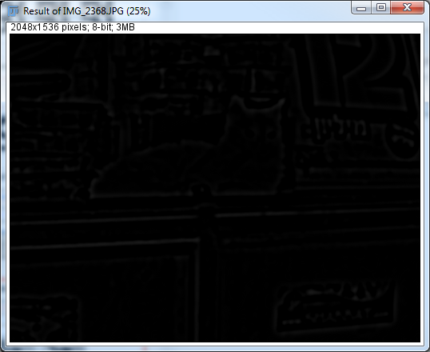
画像の加算・減算
ImageJには画像の足し算・引き算を行なう機能が実装されている
実習: 以下の手順でDoGを計算せよ
0. 画像を読み込みグレースケール化
1. Menu > image > duplicate, okを押して画像を複製
2. 二枚の画像に半径の異なるガウシアンフィルタをかける
3. Menu > image > Image Culculaterをクリック
4. ダイアログから画像と演算を選択し実行する
－
＝

Slide 24
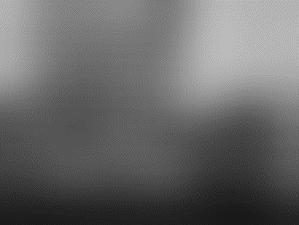
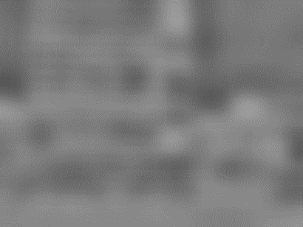

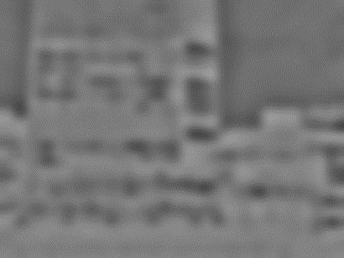


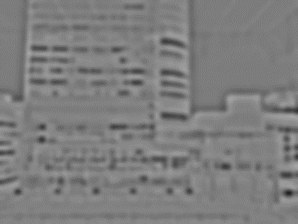

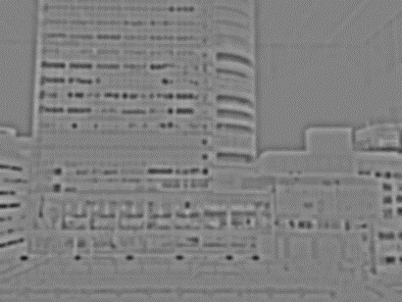





復習DoG : Difference of Gaussian
$$g_{k^{4}σ}∗I$$
スケールを考慮して特徴点を検出する
異なるσのガウシアンフィルタをかける
ぼかした画像の差分を計算
これが“Difference Of Gaussian”
DoG画像中で局所最大・最小点を発見
－
$$g_{k^{3}σ}∗I$$
－
$$g_{k^{2}σ}∗I$$
－
$$g_{k^{1}σ}∗I$$
注目画素（赤）の3次元的な隣接画素（黄色）を考慮して局所最大・最小かどうかを判断する
$$g_{k^{0}σ}∗I$$
－
_{異なるスケールのガウシアンフィルタを適用}

Slide 25





画像の加算・減算
Skip?
0. 2枚の同じサイズのグレースケール画像を読み込む
- 例えば…
- 画像を読み込み『menu > Image > Duplicate』で複製
- 片方に『erosion』,もう一方に『dilation』をかける
1. 『menu > Process > Calculator Plus』 を起動し Operationを指定し『ok』
画像1
画像2
dilation
演算
erosion

Slide 26





まとめ : ImageJ を用いた画像処理
ImageJを用いて講義内で紹介した手法の幾つかを実際に体験した
講義で紹介した手法は『比較的簡単に利用できる』ことや『知らないうちに使っている』こと，を体験を通して知ってほしい
画像処理を取り扱う研究室では，新しい画像処理ツールの開発や，画像処理手法の新しい応用法について研究開発している
画像取得
多様なImaging技術
統計データ
3D モデル
画像解析の例
入力画像
前処理（背景除去）
二値化
非連結領域解析

Slide 27
課題
時間のある人はやってみてください
講義中に回答を紹介します

Slide 28




課題1: 以下の線形フィルタを設計せよ
次の機能を持つ線形フィルタを設計しそれが動く理由を簡潔（1行程度）に述べよ
+ カーネル係数と理由を回答
+ 例題を参考に
入力画像
1orig.jpg
0 0 0
-5 0 5
0 0 0
例)横方向エッジ検出
1_1) 斜めエッジ検出
1_2)先鋭化

Slide 29




課題2:ノイズ除去をせよ
2_2trgt.jpg
2_1noise.bmp
課題2-1. ノイズ画像に何らかのFilterをかけ、元の画像に近づけよ．
課題2-2. 人物画像 に何らかのFilterを掛け、あらを消せ．
（自分の顔画像でもやってみてください）

Slide 30



課題3: 種の数を数えよ
以下の三枚の画像にある種の数をImage-Jを利用して数え
その数と利用した処理の流れを回答せよ
3_1.jpg
3_2.jpg
3_3.jpg
※うまくパラメータを調整すると正解しますが
数が確実にあっている必要はありません
※数え間違いが生じる場合にはその原因を考察してください

